Slide 1
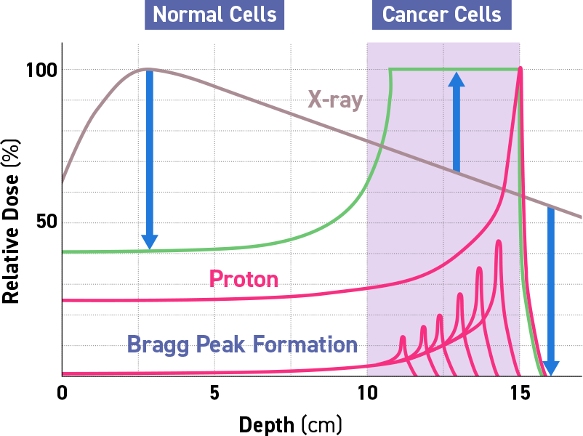
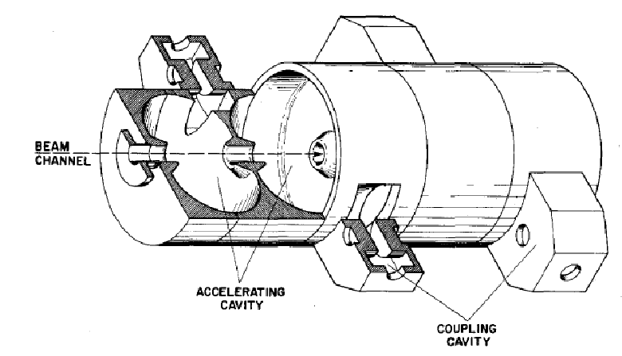
Una giornata con Vittorio
High frequency linacs for protontherapy
(1998-2013)
Daniele Davino (Unisannio) - Iaia Masullo (INFN- Napoli)
Napoli 29 Maggio 2023

Slide 2
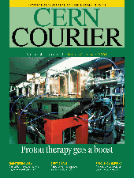
Acceleratori lineari ad alta frequenza per adroterapia: LIBO
La linea accelerante: un ciclotrone seguito da un linac
Ingegnerizzazione di un acceleratore lineare
Procedure e metodi innovativi per ridurre i costi di realizzazione.
Collaborazione:fondazione TERA,CERN, INFN (Na, Mi), Univ (Na, Mi)

Slide 3
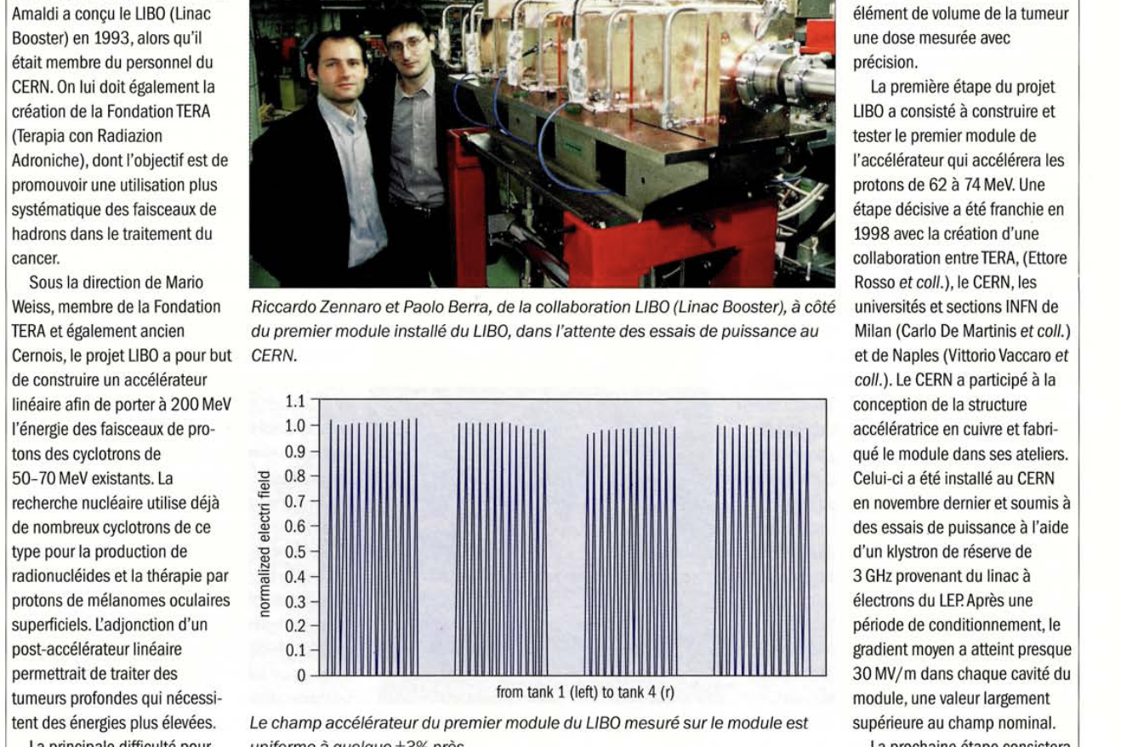

Slide 4
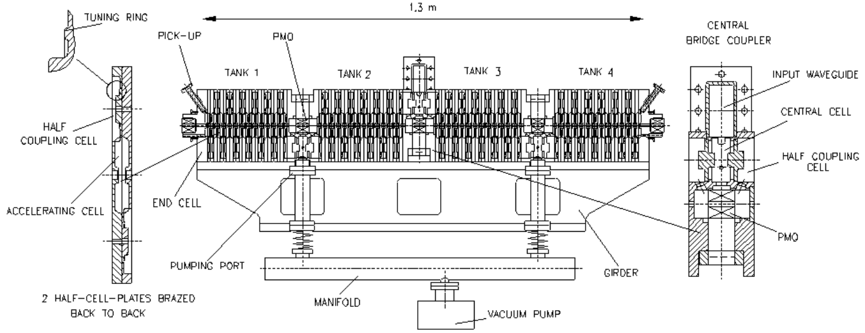
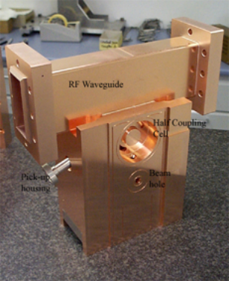
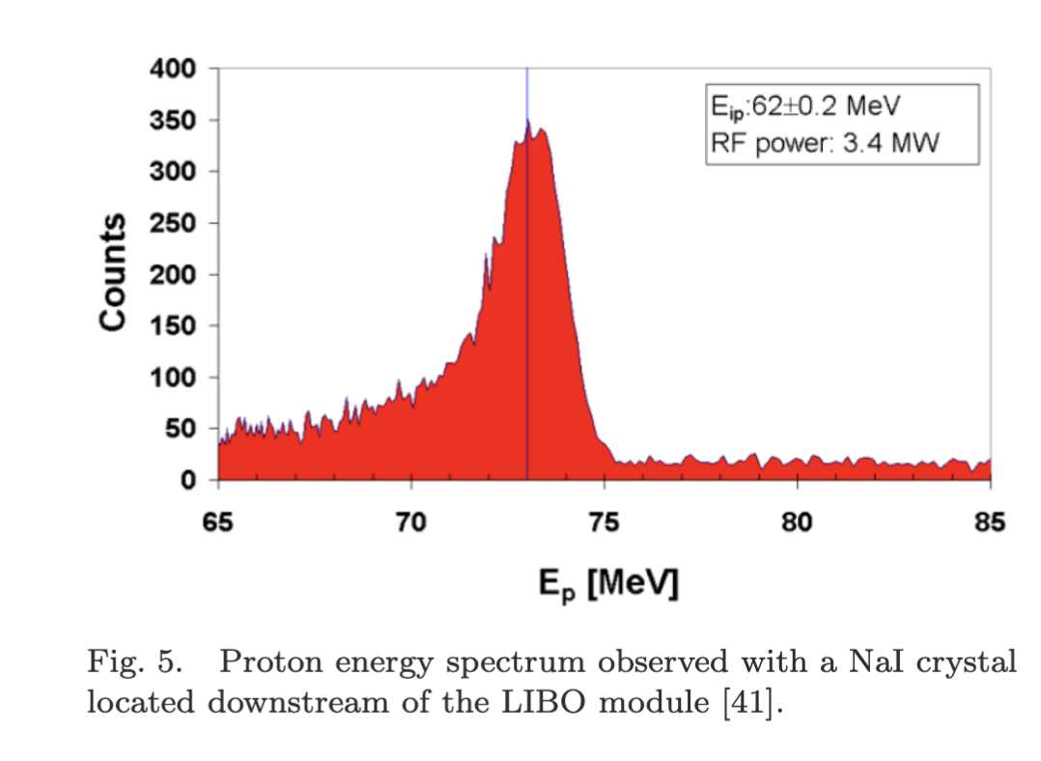
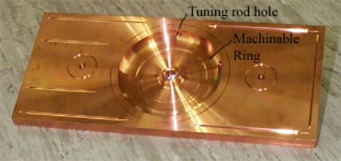
LIBO: i risultati

Slide 5
LIBO: riduzione della dispersione della f₀ in cavità accoppiate
Numerose cavità → approccio statistico!
Misure su singole cavità coadiuvate da misure su tutte le cavità accoppiate
Approssimazioni successive

Slide 6
LIBO: metodo della parabola e retta
Misura di 2 o 3 cavità accoppiate, sotto perturbazioni → alla ricerca di “invarianti” analitici → la parabola e la retta
Elevata accuratezza per la singola frequenza di risonanza → errori relativi dell’ordine di 10⁻⁵

Slide 7
LIBO: strumentazione ad-hoc

Slide 8
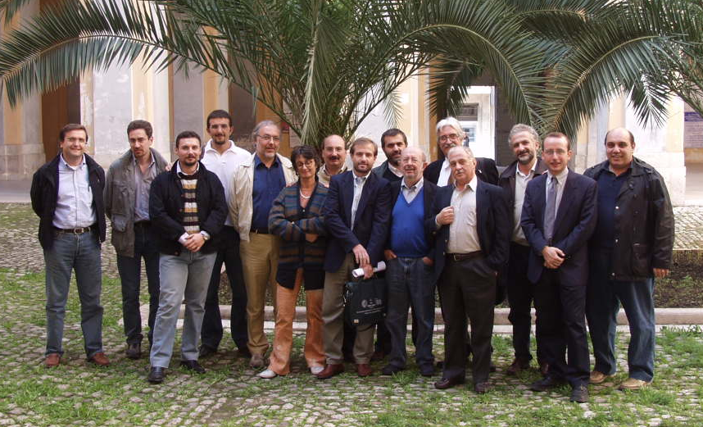
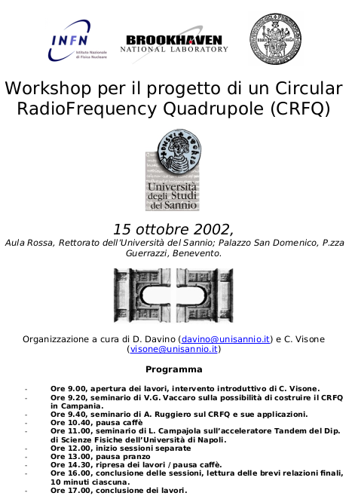
2002: Circular RadioFrequency Quadrupole (CRFQ)
Collaborazione con il Brookhaven National Laboratory e Alessandro Ruggiero
Foto scattata nel rettorato di Unisannio a conclusione di un workshop

Slide 9
Dal progetto CERN a quello INFN
Adattare un acceleratore alle esigenze degli ospedali per la proton-terapia
Energia del fascio di protoni da 60 a 250 MeV per diverse tipologie di tumori
Piccola dispersione in energia : 0.3-0.4%
Possibilità di variare rapidamente l’energia in uscita per ricoprire l’area del tumore e di spostare il fascio
Emittanza del fascio (dimensioni trasverse)
Fascio stabile
Ma deve essere anche una macchina facile da usare, da riparare, da migliorare
Non molto costosa, nè molto grande e se possibile che tenga in conto di altre esigenze dell’ospedale
Progetti INFN: PALME, ACLIP (2002-2010)
Collaborazione: INFN e Università di Napoli, Milano e Bari,
e2v per i test di alimentazione di potenza, LNS-INFN per i test di accelerazione
Fondi INFN, PRIN

Slide 10
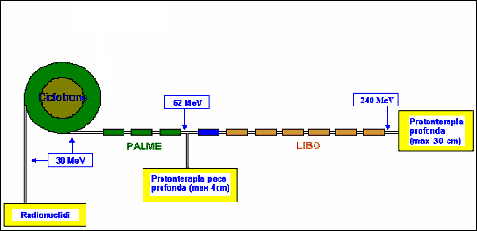
Dal progetto CERN a quello INFN
Adattare un acceleratore alle esigenze degli ospedali per la proton-terapia
Side coupled linac a 3GHz per protoni da 30MeV in successione a un ciclotrone utilizzabile per la produzione di radioisotopi in loco
da accelerare sino a 62 MeV (per poi proseguire con LIBO)
Utilizzare magnetron per l’alimentazione di potenza invece di klystron più costosi e di gestione più difficile (la spesa allora incideva circa del 60% sul costo totale del linac)
l’idea
All’aumentare della frequenza di lavoro l’impedenza di shunt aumenta (Z ∼ f ½) e a parità di potenza dissipata, la lunghezza del linac diminuisce e quindi aumenta il campo accelerante.
(Z rappresenta la capacità di produrre un dato campo accelerante per una certa potenza dissipata)

Slide 11
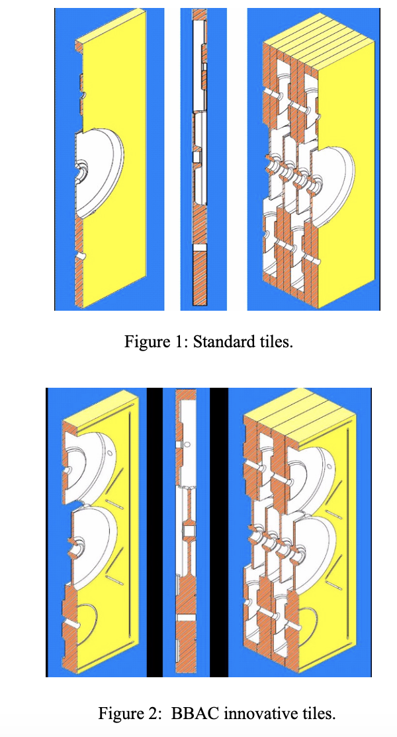
Il suo brevetto: Back to Back Accelerating Cavity
Energie più basse (30MeV)
Problemi: il setto fra una cavità e l’altra deve essere più piccolo per conservare il sincronismo fra le particelle e il campo accelerante
Il tuning in frequenza fra le cavità diventa più difficile perchè si riducono gli spazi disponibili
La soluzione di Vittorio consentiva :
Strutture più corte
Aumenta il rapporto volume/superficie e quindi la shunt impedance
Facilità di posizionamento dei tuner per la sintonizzazione nei setti fra le cavità che erano all’interno di un’unica mattonella
Rilassamento delle tolleranze di lavorazione

Slide 12
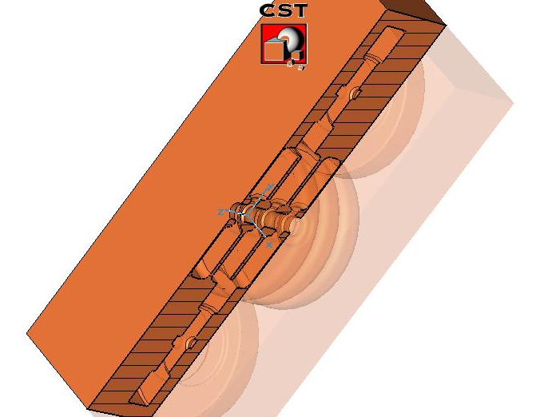
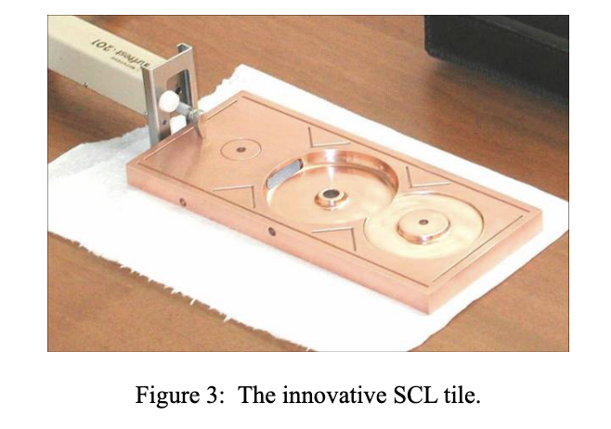
Primi test di lavorazione fatti nell’officina INFN di Napoli – la lavorazione del rame non è semplice
Il modulo è stato poi realizzato presso l’azienda meccanica CINEL.

Slide 13
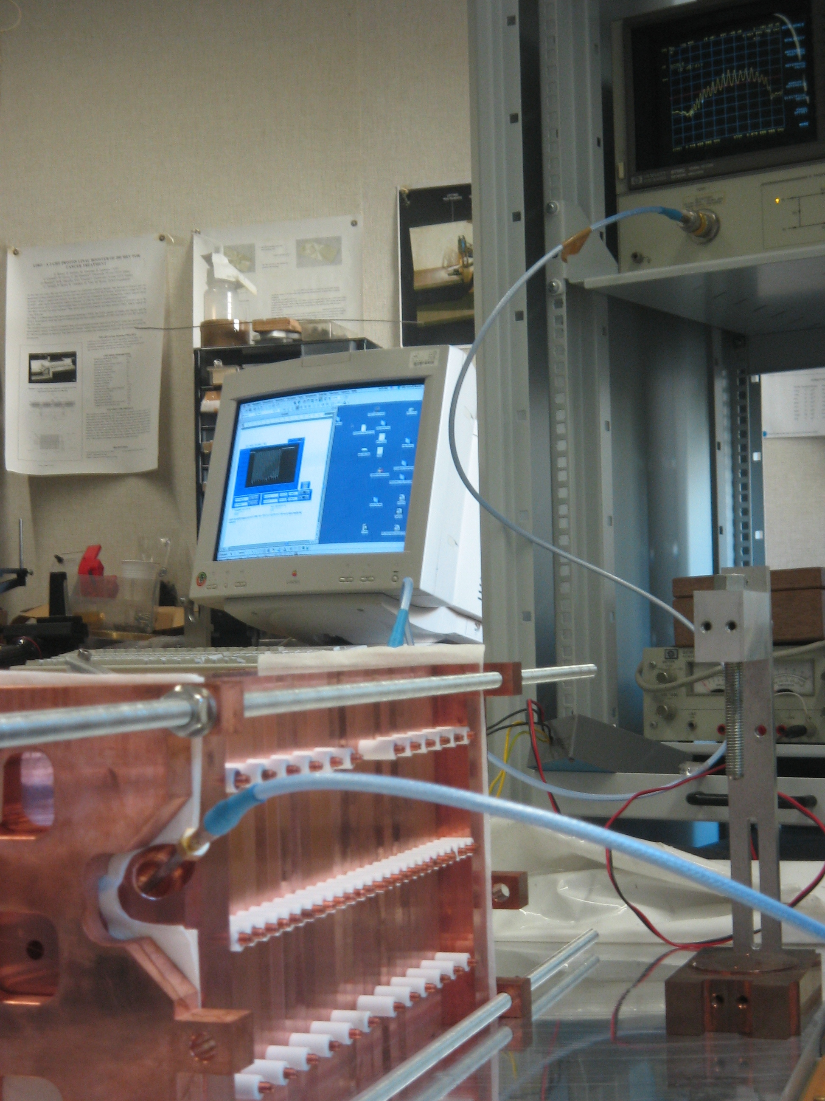
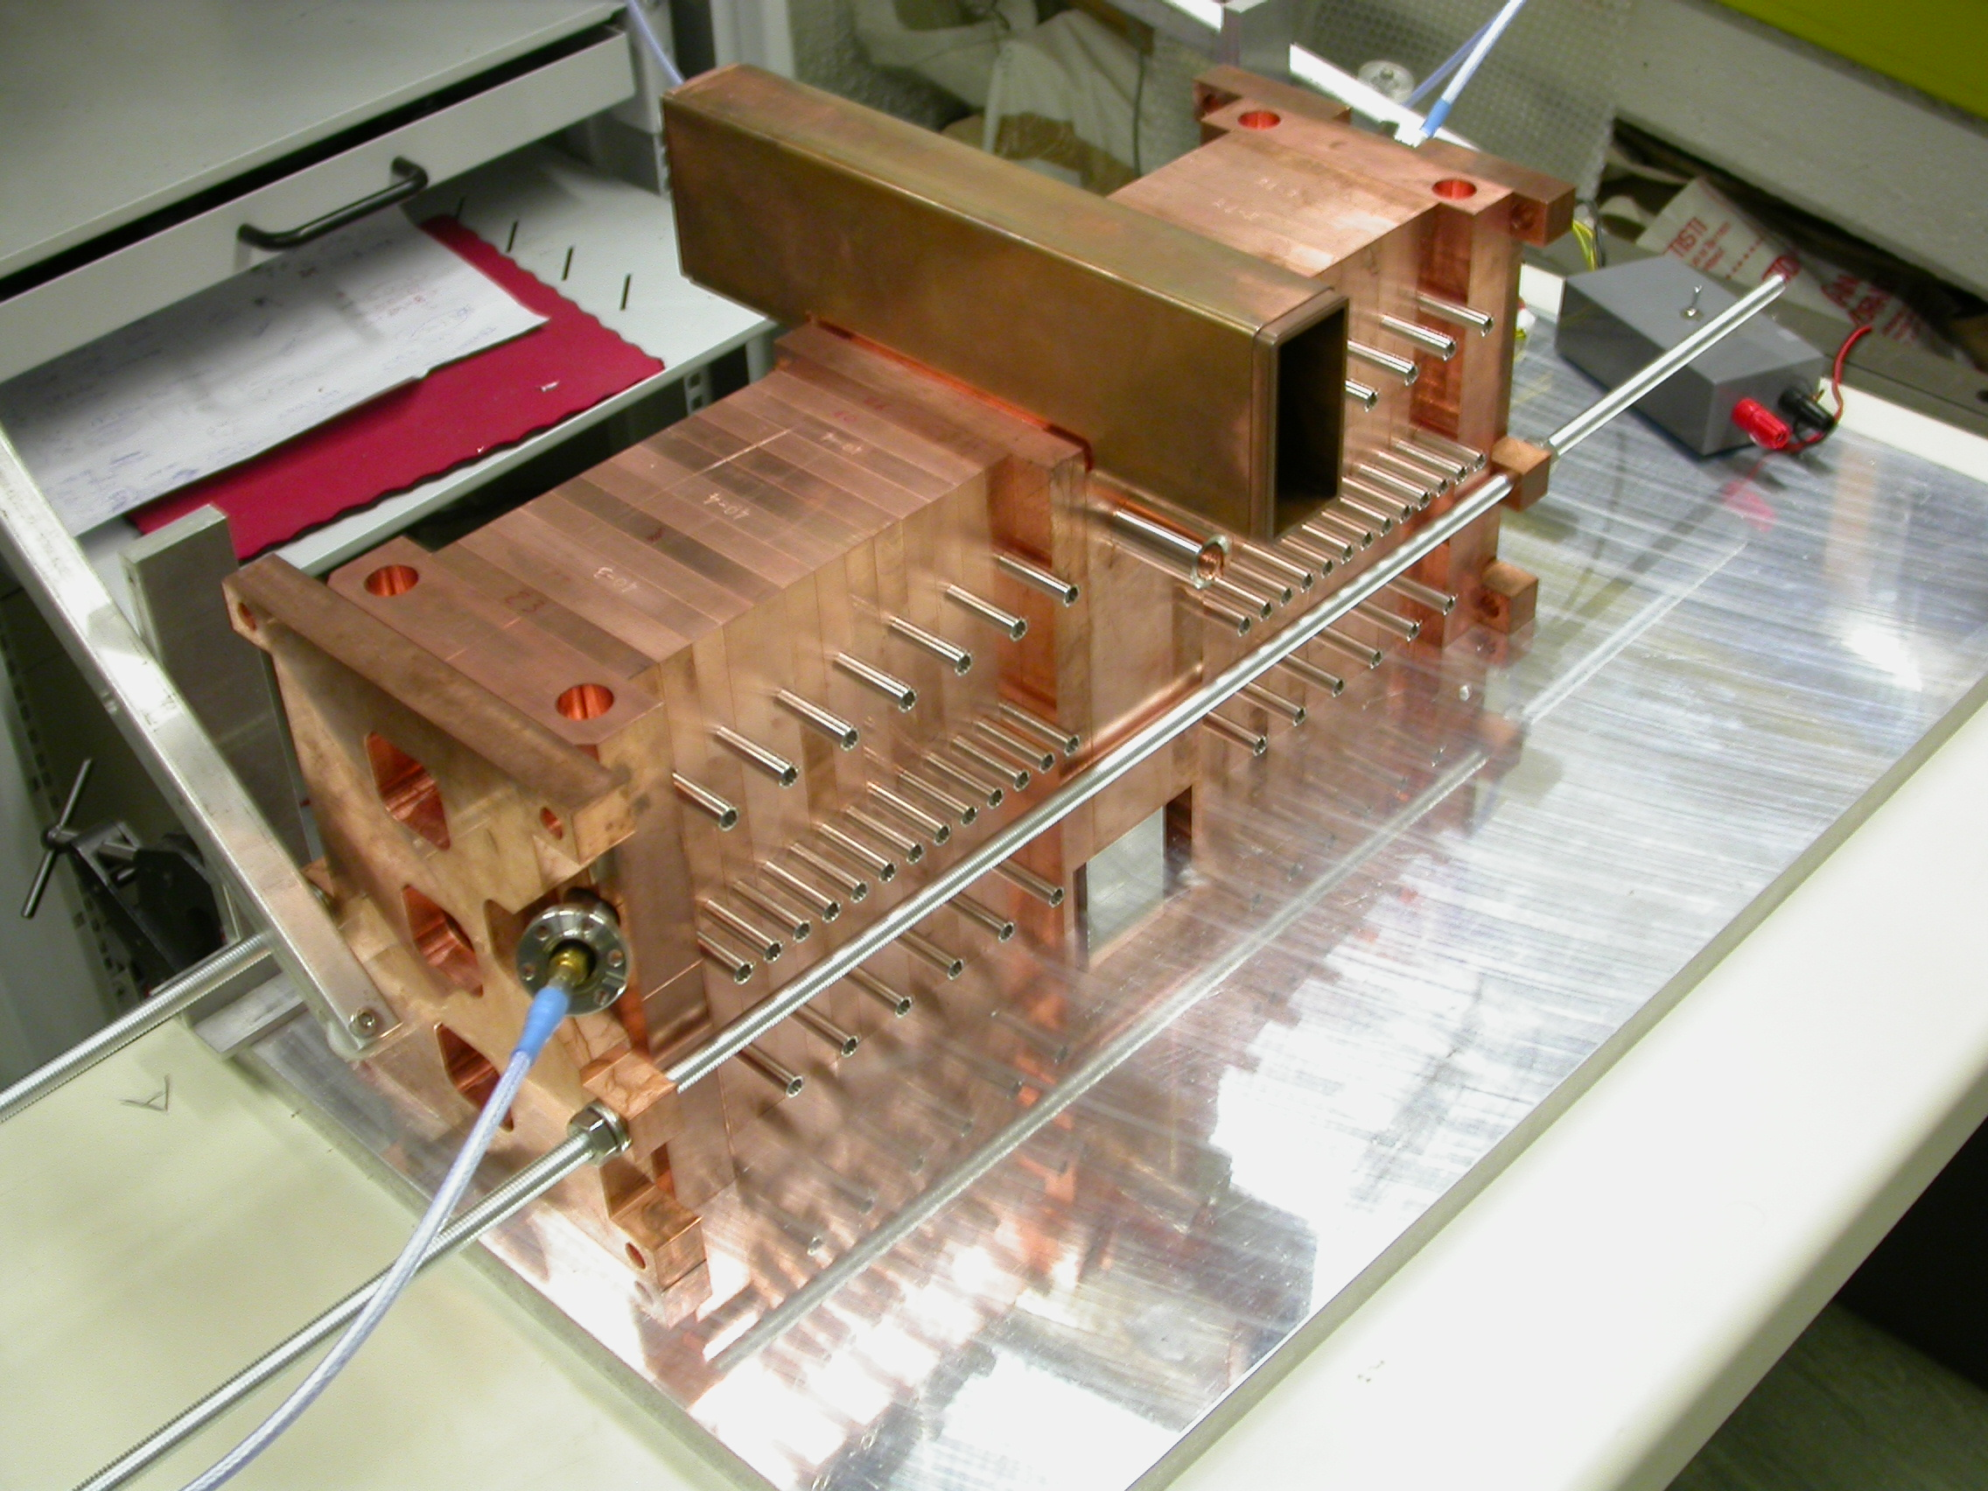

Slide 14
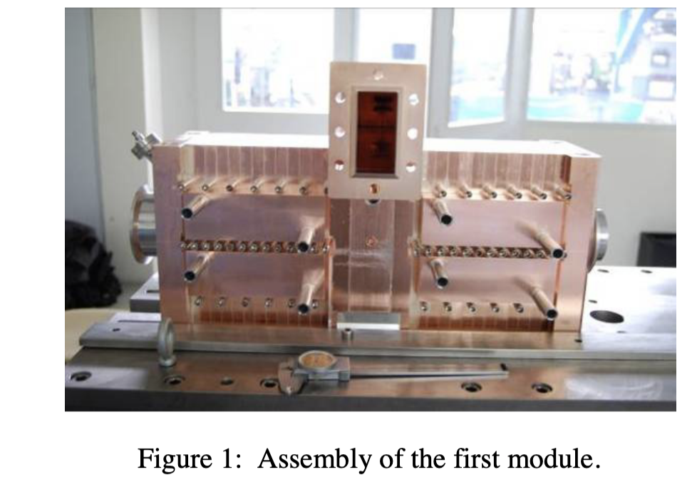
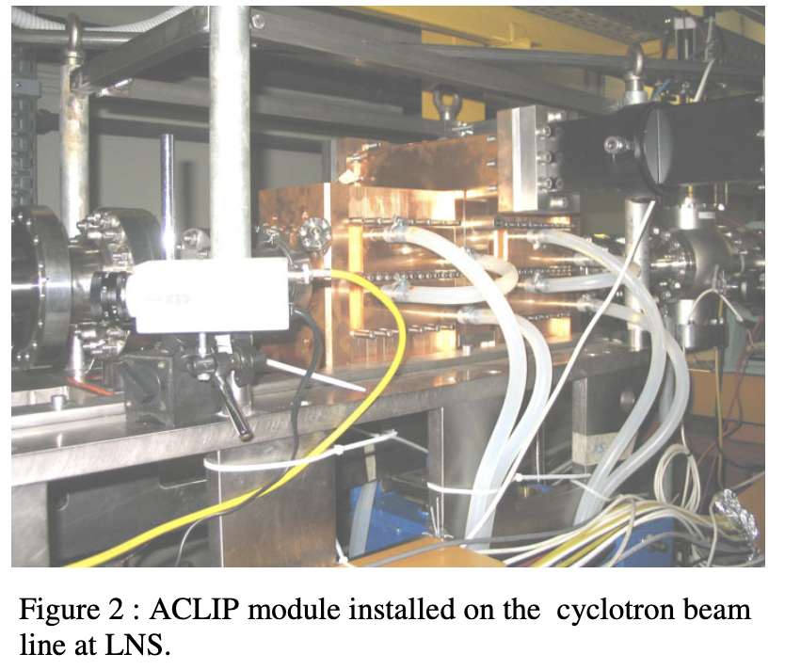
Primo modulo da 30 a 35 MeV, β=0.25
Formato da 26 cavità acceleranti e 26 cavità
dette di coupling
Test in potenza presso la e2v, Chelmsford, UK
alla potenza massima del magnetron 4MW senza effetti
di cedimento della struttura
Test di accelerazione presso LNS-INFN con un fascio di protoni
da 30MeV dal Ciclotrone→33.5 MeV con potenza di
alimentazione di 2.5MW

Slide 15

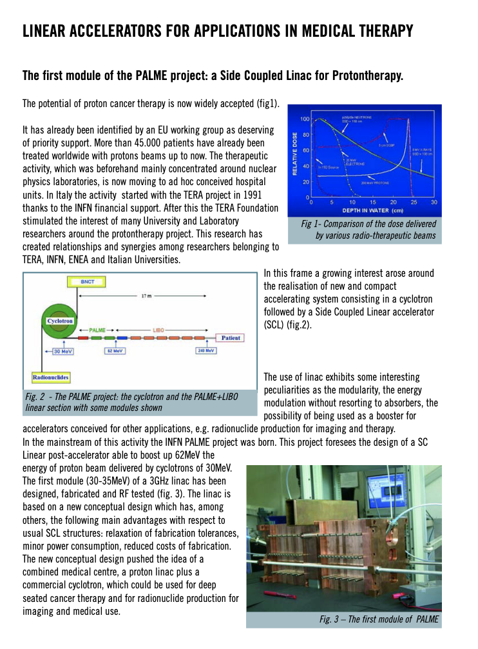
Il modulo del LINAC va in Cina (2007)
Sino-Italian SCI- TECH Exchange Event –evento di matchmaking, che si svolge alternativamente in Italia e in Cina in cui Imprese, Università, Centri di Ricerca ed Enti pubblici cinesi ed italiani, hanno l’opportunità di scambiarsi informazioni e avere incontri B2B per illustrare le proprie tecnologie, con lo scopo di rafforzare la cooperazione e le opportunità di business tra i due Paesi.

Slide 16
Restava il sogno di realizzare un linac vero per la protonterapia
(Vittorio ci ha sempre creduto)
Trovare i fondi per proseguire:
  l’INFN era impegnato su altre linee di ricerca per terapia medicale (vedi CNAO )
Ricerca di aziende interessate nel territorio campano.
Tentativi di progetti con realtà ospedaliere

Slide 17
Dall’INFN all’industria
Fu proposto un progetto con il Pascale per un centro a Napoli di protonterapia, partecipando ad un bando MiUR Pon 'Ricerca e competitivita" 2007-2013 (UNINA e PASCALE)
  Il progetto fu approvato ma con un taglio netto sul budget non consentendo di portare avanti l’idea completa di un centro di protonterapia.
  Non fu possibile creare un progetto con l’INFN perché a quei tempi l’ente non prendeva in considerazione la possibilità di lavorare su commessa per la fornitura di un manufatto entro una data limite. Erano i primi anni del Traferimento Tecnologico dell’INFN!
L’incontro con la ditta ITEL (Puglia) interessata a costruire linac per terapia tumorale (progetto di protonterapia in Puglia)
Contratto di trasferimento tecnologico fra INFN e ITEL (2013)
  Attività di formazione e trasferimento di competenze ai ricercatori e ricercatrici della ditta, partecipazione ad alcune delle loro campagne di misura
Vittorio cedette il suo brevetto alla ITEL

Slide 18
Molte tesi di laurea e di dottorato in fisica e ingegneria su questo tema
Daniele Davino
Alessandro D’Elia
Claudio Serpico
Simone Falco
Rita Buiano
Daniela Greco
Sara Lanzone
Giuseppe D’Errico
Giovanni De Michele
Amedeo Renzi

Slide 19
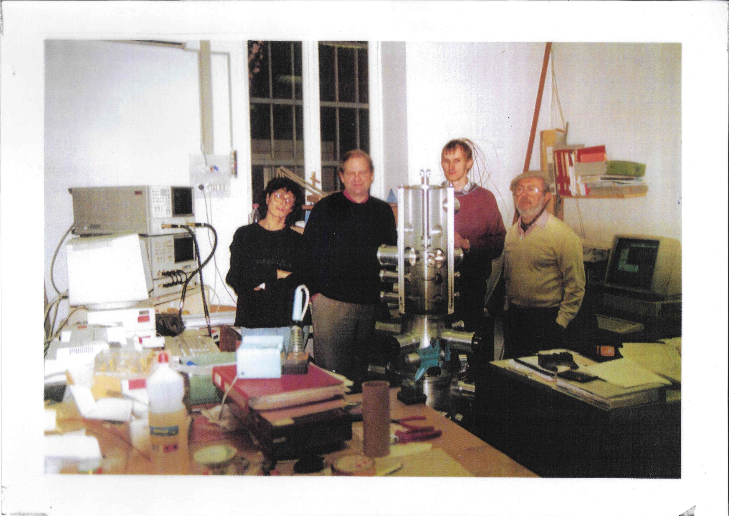
MAZINGA: la camera di vertice di HERA

Slide 20
Molte studenti e studentesse di fisica e ingegneria
Luigi Palumbo Godehard Wuestefeld Luigi Verolino Roberto Losito Michele Cardito Eliana Gianfelice Augusto Lombardi Maria Rosaria Masullo Francesca Galluccio Giovanni Rumolo Andrea Argan Daniele Davino Alessandro D’Elia Antonio Palmieri Marco Panniello Claudio Serpico Rita Buiano | Claudio Serpico Rita Buiano Simone Falco Daniela Greco Sara Lanzone Giuseppe D’Errico Giovanni De Michele Stefania Albanese Amedeo Renzi Carlo Zannini Renato Prisco Nicolò Biancacci Andrea Passarelli

